Slide 1
QUYỀN BÌNH ĐẲNG TRONG
MỘT SỐ LĨNH VỰC ĐỜI SỐNG XÃ HỘI
GVTH：TRẦN THỊ MỸ LỆ

Slide 2
01
QUYỀN BÌNH ĐẲNG
TRONG HÔN NHÂN VÀ GIA ĐÌNH

Slide 3
01. QUYỀN BÌNH ĐẲNG TRONG HÔN NHÂN VÀ GIA ĐÌNH
GIA ĐÌNH
QH HÔN NHÂN
QH HUYẾT THỐNG
QH
GIỮA VỢ
VÀ CHỒNG
QH GIỮA CHA MẸ, CON
QH GIỮA ANH CHỊ EM
QH GIỮA ÔNG BÀ, CHÁU
QH GIỮA CÔ DÌ CHÚ BÁC, CHÁU

Slide 4
Bình đẳng trong hôn nhân và gia đình được hiểu là bình đẳng về quyền và nghĩa vụ giữa vợ, chồng và giữa các thành viên trong gia đình trên cơ sở nguyên tắc dân chủ, công bằng, tôn trọng lẫn nhau, không phân biệt đối xử trong các mối quan hệ ở phạm vi gia đình và xã hội.
a. KHÁI NIỆM

Slide 5
Anh A là chồng của chị B, anh là trụ cột kinh tế của gia đình nên anh cho rằng anh có quyền mua bán nhà mà không cần bàn bạc với vợ và anh cũng không cho chị B đi làm, muốn chị B ở nhà chăm lo cho gia đình, cho ba mẹ chồng. Bên cạnh đó, anh không cho chị B gặp gỡ bạn bè, muốn chị B phải toàn tâm toàn ý lo cho gia đình.
VÍ DỤ
Nêu suy nghĩ của cá nhân của em đối với tình huống trên. (Quan điểm của anh A có hợp lí hay không?) .
Trái với
ĐẠO ĐỨC
Trái với
PHÁP LUẬT

Slide 6
b. ND QUYỀN BÌNH ĐẲNG TRONG HÔN NHÂN
01
02
BÌNH ĐẲNG
GIỮA VỢ VÀ CHỒNG
BÌNH ĐẲNG
GIỮA CHA MẸ
VÀ CON
03
04
BÌNH ĐẲNG
GIỮA ÔNG BÀ
VÀ CHÁU
BÌNH ĐẲNG
GIỮA ANH, CHỊ, EM

Slide 7
Trước khi kết hôn, bố mẹ của A có mua cho A một căn nhà. A không ở mà dùng làm cho thuê để kiếm thêm tiền trang trải cuộc sống. Sau đó, A kết hôn với T và hai vợ chồng được ba mẹ hai bên tặng cho căn nhà để sinh sống. Sống với nhau 5 năm. Do có mâu thuẫn nên vợ chồng quyết định ly hôn. Anh T yêu cầu chia đôi tài sản. Anh cho rằng mỗi người lấy một căn nhà là hợp lý.
VÍ DỤ
YÊU CẦU CỦA ANH A LÀ KHÔNG HỢP LÝ.
Nêu suy nghĩ của cá nhân của em đối với tình huống trên. (Quan điểm của anh T có đúng không?) .
Tài sản trước kết hôn là tài sản riêng của chị A.
Tài sản sau kết hôn là tài sản chung của cả 2 vợ chồng.

Slide 8
b. ND QUYỀN BÌNH ĐẲNG TRONG HÔN NHÂN
B1. BÌNH ĐẲNG GIỮA
VỢ VÀ CHỒNG
QH NHÂN THÂN
QH TÀI SẢN
- Có quyền và nghĩa vụ ngang nhau trong lựa chọn nơi cư trú;
- Tôn trọng: danh dự, nhân phẩm, tín ngưỡng, tôn giáo.
- Giúp đỡ nhau về mọi mặt: Học tập, nâng cao trình độ;
- Bình đẳng: trong việc lựa chọn KHHGĐ, trong chăm sóc con cái.
- Có quyền và nghĩa vụ ngang nhau đối với tài sản chung.
- Tài sản chung: có được trong thời kì hôn nhân, cho + tặng + thừa kế chung.
- Thể hiện ở quyền: chiếm hữu, định đoạt và sử dụng.
- Tài sản riêng: có được trước thời kì hôn nhân, cho + tặng + thừa kế riêng trong thời kì hôn nhân.

Slide 9
Bố mẹ A cho rằng A chỉ mới 20 tuổi, chưa có kinh nghiệm trong việc lựa chọn nghề nghiệp nên bố mẹ bắt ép A học ngành Y theo truyền thống gia đình. A rất bức xúc và có hành vi xúc phạm bố mẹ của mình vì bố mẹ đã không cho A chọn ngành nghề mà A yêu thích.
VÍ DỤ
Nêu suy nghĩ của cá nhân của em đối với tình huống trên. (Quan điểm của bố mẹ A và việc làm của A có đúng không?) .
VỪA TRÁI PHÁP LUẬT VỪA TRÁI
VỚI ĐẠO ĐỨC
Bố mẹ A:
BẮT ÉP
Hành vi A:
XÚC PHẠM

Slide 10
b. ND QUYỀN BÌNH ĐẲNG TRONG GIA ĐÌNH
B2. BÌNH ĐẲNG GIỮA
CHA MẸ VÀ CON CÁI
PHÍA CHA MẸ
PHÍA CON CÁI
- Cha mẹ có quyền và nghĩa vụ ngang nhau đối với con: yêu thương, nuôi dưỡng, chăm sóc, bảo vệ, tôn trọng ý kiến, chăm lo học tập, đại diện trước PL.
- Không ngược đãi, hành hạ con; không được phân biệt đối xử giữa các con.
- Con có quyền và nghĩa vụ trong việc: Yêu quý, kính trọng, chăm sóc, nuôi dưỡng cha mẹ khi già yếu.
- Con có quyền có tài sản riêng, lựa chọn nghề nghiệp cho riêng mình.
Notes:
Cha mẹ bình đẳng với con cái trước pháp luật

Slide 11
Ông bà ngoại nuôi A từ bé vì bố mẹ A mất sớm, ông bà rất chiều chuộng A. Lớn lên, A chỉ về phụng dưỡng, chăm sóc ông bà ngoại chứ không về chăm sóc ông bà nội do ông bà nội không nuôi nấng, chăm sóc A.
VÍ DỤ
Nêu suy nghĩ của cá nhân của em đối với tình huống trên. (Hành động của A)
Ông bà nội của A: không chăm nom, thiếu trách nhiệm với A.
Hành vi A:
Không phụng dưỡng ông bà nội.
CẢ ÔNG BÀ NỘI CỦA A VÀ A ĐỀU SAI.

Slide 12
b. ND QUYỀN BÌNH ĐẲNG TRONG GIA ĐÌNH
B3. BÌNH ĐẲNG GIỮA
ÔNG BÀ VÀ CHÁU
PHÍA ÔNG BÀ
PHÍA CON CHÁU
Ông bà (nội & ngoại) có quyền và nghĩa vụ ngang nhau đối với cháu trong việc: trông nom, chăm sóc, giáo dục, sống mẫu mực, nêu gương tốt cho con cháu.
-Cháu có quyền và nghĩa vụ trong việc: kính trọng, phụng dưỡng, yêu thương ông bà nội, ngoại.
Notes:
Cha mẹ bình đẳng với con cái trước pháp luật

Slide 13
A là con trai trưởng trong gia đình nên mọi việc trong gia đình sau khi ba mẹ mất là do A quyết định và mọi tài sản ba mẹ để lại A đều chiếm giữ hết. A cũng cho rằng hai em là B và C là con gái sau này sẽ theo nhà chồng chứ không được hưởng tài sản gì ở đây.
VÍ DỤ
Trái với Pháp luật
Nêu suy nghĩ của cá nhân của em đối với tình huống trên. (Hành động của A)
Hành vi A: Tự ý quyết định mọi việc trong gia đình
Quan điểm A:
Phân biệt đối xử giữa nam - nữ.

Slide 14
b. ND QUYỀN BÌNH ĐẲNG TRONG GIA ĐÌNH
B4. BÌNH ĐẲNG GIỮA
CÁC ANH CHỊ EM
- Anh chị em phải: đùm bọc, nuôi dưỡng, yêu thương, chăm sóc giúp đỡ lẫn nhau khi cha mẹ không còn hoặc cha mẹ không có điều kiện chăm sóc, GD các con.
- Anh chị em trong gia đình thì có quyền và nghĩa vụ như nhau.
Notes:
Cha mẹ bình đẳng với con cái trước pháp luật

Slide 15
02
BÌNH ĐẲNG TRONG LAO ĐỘNG

Slide 16
Bình đẳng trong lao động được hiểu là bình đẳng giữa mọi công dân trong thực hiện quyền lao động thông qua tìm việc làm; bình đẳng giữa người được sử dụng lao động và người lao động thông qua hợp đồng lao động; bình đẳng giữa lao động nam và lao động nữ trong từng cơ quan, doanh nghiệp và phạm vi cả nước.
a. KHÁI NIỆM

Slide 17
b. QUYỀN BÌNH ĐẲNG TRONG LAO ĐỘNG
01
BÌNH ĐẲNG TRONG THỰC HIỆN QUYỀN LAO ĐỘNG
02
BÌNH ĐẲNG TRONG GIAO KẾT HỢP ĐỒNG LAO ĐỘNG
03
BÌNH ĐẲNG GIỮA LAO ĐỘNG NAM VÀ LAO ĐỘNG NỮ

Slide 18
B1. BÌNH ĐẲNG TRONG THỰC HIỆN QUYỀN LAO ĐỘNG
MỌI CD ĐỀU CÓ QUYỀN LÀM VIỆC, TỰ DO LỰA CHỌN VIỆC LÀM VÀ NGHỀ NGHIỆP
KHÔNG BỊ PHÂN BIỆT ĐỐI XỬ
2
1
3
NGƯỜI LAO ĐỘNG CÓ TRÌNH ĐỘ CHUYÊN MÔN KĨ THUẬT CAO ĐƯỢC ƯU ĐÃI, TẠO ĐIỀU KIỆN

Slide 19
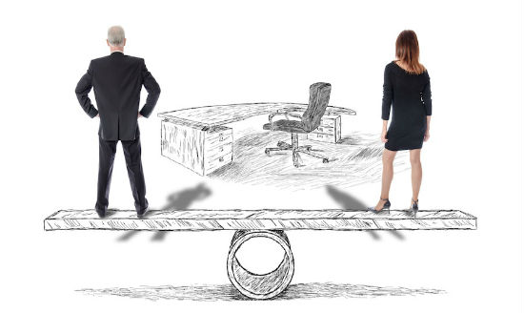
B1. BÌNH ĐẲNG TRONG THỰC HIỆN QUYỀN LAO ĐỘNG
- Nam, nữ bình đẳng về tiêu chuẩn, độ tuổi khi tuyển dụng, được đối xử bình đẳng tại nơi làm việc về việc làm, tiền công, tiền thưởng, BHXH, điều kiện LĐ và các điều kiện làm việc khác.
- Tuy nhiên LĐ nữ được quan tâm đến đặc điểm về cơ thể, sinh lí và chức năng làm mẹ trong LĐ để có điều kiện thực hiện tốt quyền và nghĩa vụ LĐ.

Slide 20
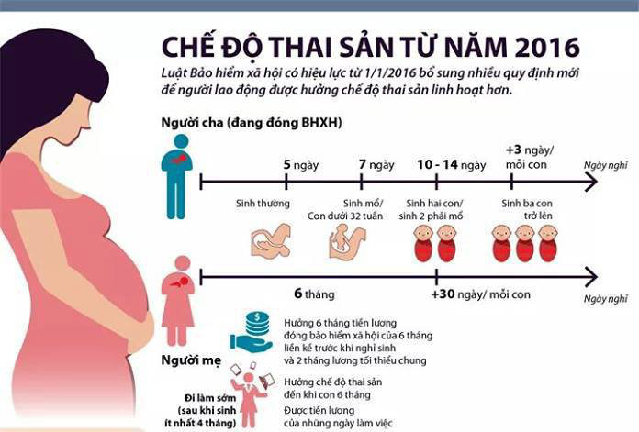
B1. BÌNH ĐẲNG TRONG THỰC HIỆN QUYỀN LAO ĐỘNG
VD: lao động nữ đc hưởng chế độ thai sản, người sử dụng lao động nữ không được sa thải hoặc đơn phương chấm dứt hợp đồng lao động với lao động nữ vì lí do kết hôn, có thai, nghỉ thai sản,nuôi con dưới 12 tháng tuổi, đồng thời không sử dụng lao động nữ vào công việc nặng nhọc, nguy hiểm, hoặc tiếp xúc với các chất độc hại có ảnh hưởng xấu tới chức năng sinh đẻ và nuôi con.

Slide 21
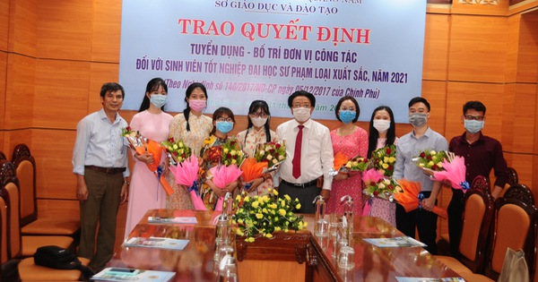
B1. BÌNH ĐẲNG TRONG THỰC HIỆN QUYỀN LAO ĐỘNG
Sở GD&ĐT Quảng Nam ưu tiên cho SV sư phạm có bằng xuất sắc được đặc cách qua kì thi tuyển Viên chức GD. (Thông qua phỏng vấn)

Slide 22
B2. BÌNH ĐẲNG TRONG GIAO KẾT HỢP ĐỒNG LAO ĐỘNG
LÀM VIỆC CÓ TRẢ CÔNG
TỰ DO, BÌNH ĐẲNG. TỰ NGUYỆN
HĐLĐ
GIAO KẾT
HĐLĐ
NGUYÊN
TẮC
ĐIỀU KIỆN LAO ĐỘNG
KHÔNG TRÁI PL VÀ THOẢ ƯỚC LĐ TẬP THỂ
QUYỀN VÀ NGHĨA VỤ
GIAO KẾT TRỰC TIẾP

Slide 23
B3. BÌNH ĐẲNG GIỮA LAO ĐỘNG NAM VÀ LAO ĐỘNG NỮ
CƠ HỘI TIẾP CẬN
VIỆC LÀM
TIÊU CHUẨN,ĐỘ TUỔI
KHI TUYỂN DỤNG
LĐ NAM – LĐ NỮ
ĐỐI XỬ BÌNH ĐẲNG
TẠI NƠI LÀM VIỆC
LAO ĐỘNG NỮ
ĐƯỢC QUAN TÂM

Slide 24
03
BÌNH ĐẲNG TRONG KINH DOANH
Notes:
PPT模板： www.1ppt.com/moban/ 行业PPT模板：www.1ppt.com/hangye/
节日PPT模板：www.1ppt.com/jieri/ PPT素材： www.1ppt.com/sucai/
PPT背景图片：www.1ppt.com/beijing/ PPT图表： www.1ppt.com/tubiao/
优秀PPT下载：www.1ppt.com/xiazai/ PPT教程： www.1ppt.com/powerpoint/
Word教程： www.1ppt.com/word/ Excel教程： www.1ppt.com/excel/
个人简历： www.1ppt.com/jianli/ PPT课件： www.1ppt.com/kejian/
手抄报： www.1ppt.com/shouchaobao/ 试题下载： www.1ppt.com/shiti/
教案下载： www.1ppt.com/jiaoan/ 字体下载： www.1ppt.com/ziti/

Slide 25
Bình đẳng trong kinh doanh có nghĩa là mọi cá nhân, tổ chức khi tham gia vào các quan hệ kinh tế, từ việc lựa chọng ngành, nghề, địa điểm kinh doanh, lựa chọn hình thức tổ chức kinh doanh, đến việc thực hiện quyền và nghĩa vụ trong kinh doanh đều bình đẳng theo quy định của pháp luật.
a. KHÁI NIỆM

Slide 26
b. ND QUYỀN BÌNH ĐẲNG TRONG KINH DOANH
Mọi công dân điều có quyền tự chủ đăng kí kinh doanh trong nghề mà pháp luật không cấm.
Mọi doanh nghiệp điều bình đẳng về quyền mở rộng quy mô, ngành nghề KD, tìm kiếm thị trường, khách hàng và kí kết hợp đồng,…
Mọi công dân điều có quyền tự do lựa chọn hình thức tổ chức kinh doanh.
Mọi loại hình doanh nghiệp thuộc các thành phần KT khác nhau điều được bình đẳng trong việc KK phát triển lâu dài, hợp tác và cạnh tranh lành mạnh.
Mọi doanh nghiệp điều bình đẳng nghĩa vụ nộp thuế thực hiện các nghĩa vụ tài chính khác đối với NN…

Slide 27
b. ND QUYỀN BÌNH ĐẲNG TRONG KINH DOANH
LỰA CHỌN
NGÀNH NGHỀ
HÌNH THỨC
TỔ CHỨC KD
ĐỊA ĐIỂM
KINH DOANH
THỰC HIỆN QUYỀN
VÀ NGHĨA VỤ

Slide 28
THANKYOU
Do you have any questions?
Email: lettm@iec.edu.vn
Phone: 0935 105 957

